Slide 1
SETEC/MEC
52º Fórum Nacional de Reitores da ABRUEM
As universidades estaduais e municipais no contexto da formação de profissionais de nível técnico para inserção no mercado de trabalho
São Luís, 18 de abril de 2013

Slide 2
EDUCAÇÃO PROFISSIONAL - CENÁRIO
PRONATEC – PROGRAMA NACIONAL DE ACESSO AO ENSINO TÉCNICO E EMPREGO -POLÍTICA DE EPT
AUTONOMIA E REDES
MODELOS DE IRRADIAÇÃO x RECOMPOSIÇÃO

Slide 3
PRONATEC
METAS
ARTICULAÇÃO - MEDIAÇÃO – INDUÇÃO: CURSOS E VAGAS
ARTICULAÇÃO COM MUNDO DO TRABALHO

Slide 4
Programa Nacional de Acesso ao Ensino Técnico e Emprego
Fortalecimento e Expansão da Rede Federal
Acordo de Gratuidade do Sistema S
Rede e-TEC Brasil
Financiamento Estudantil
(FIES Técnico e Empresa)
Brasil Profissionalizado
Bolsa Formação (Cursos FIC e Técnicos)

Slide 5
Indicadores educacionais
População por frequência escolar, segundo a idade – Brasil 2011
Idade | Total Geral | Ensino Médio concluído e não frequenta escola
18 a 24 anos | 22.497.453 | 7.625.457
18 anos | 3.315.464 | 757.779
19 anos | 3.155.105 | 981.062
20 anos | 3.089.962 | 1.067.454
21 anos | 3.123.754 | 1.151.799
22 anos | 3.260.583 | 1.234.833
23 anos | 3.302.554 | 1.210.324
24 anos | 3.250.031 | 1.222.206
Fonte: PNAD/IBGE

Slide 6
Indicadores educacionais
Fonte: INEP/Censo da Educação Básica 2012

Slide 7
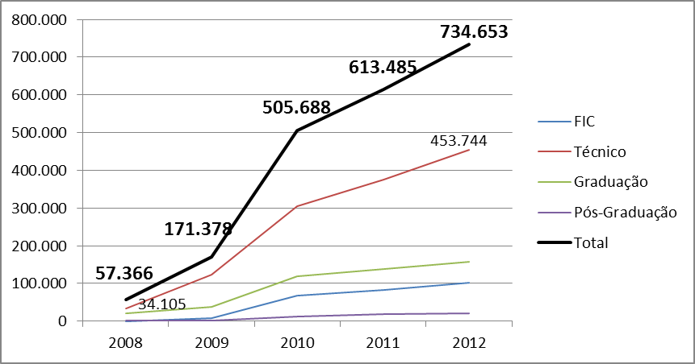
Indicadores educacionais
Evolução de Matrículas 2008-2012 da Rede Federal
Fonte: MEC/SETEC, SISTEC

Slide 8
PRONATEC - METAS
CURSOS TÉCNICOS | 2011 | 2012 | 2013 | 2014 | Total 2011-2014
Bolsa Formação Estudante | 9.415 | 99.149 | 151.313 | 151.313 | 411.190
Brasil Profissionalizado | 33.295 | 90.563 | 172.321 | 233.781 | 529.960
E-TEC Brasil | 74.000 | 150.000 | 200.000 | 250.000 | 674.000
Acordo de Gratuidade Sistema S | 56.416 | 76.119 | 110.545 | 161.389 | 404.469
Rede Federal de EPCT | 72.000 | 79.560 | 90.360 | 101.160 | 343.080
Total | 245.126 | 495.391 | 724.539 | 897.643 | 2.362.699
CURSOS FORMAÇÂO INICIAL E CONTINUADA | 2011 | 2012 | 2013 | 2014 | Total 2011-2014
Bolsa Formação Trabalhador | 226.421 | 590.937 | 743.717 | 1.013.027 | 2.574.102
Acordo de Gratuidade Sistema S | 421.723 | 570.020 | 821.965 | 1.194.266 | 3.007.974
Total | 648.144 | 1.160.957 | 1.565.682 | 2.207.293 | 5.582.076
TOTAL | 893.270 | 1.656.348 | 2.290.221 | 3.104.936 | 7.944.775

Slide 9
Pronatec – Execução 2011-2012 Total de Matrículas: 2.583.868
INICIATIVAS | VAGAS PREVISTAS 2011 | MATRÍCULAS REALIZADAS 2011 | VAGAS PREVISTAS 2012 | MATRÍCULAS REALIZADAS 2012
CURSOS TÉCNICOS
Bolsa -Formação Estudante | 9.415 | -- | 99.149 | 104.832
Brasil Profissionalizado | 33.295 | 33.295 | 90.563 | 85.214
E-Tec Brasil | 74.000 | 75.364 | 150.000 | 134.121
Acordo Sistema S | 56.416 | 66.385 | 76.119 | 58.950
Rede Federal de EPCT | 72.000 | 132.850 | 79.560 | 119.866
Total | 245.126 | 307.894 | 495.391 | 502.983
CURSOS FORMAÇÃO INICIAL E CONTINUADA
Bolsa -Formação Trabalhador | 226.421 | 23.633 | 590.937 | 565.545
Acordo Sistema S | 421.723 | 556.957 | 570.020 | 626.856
Total | 648.144 | 580.590 | 1.160.957 | 1.192.401
Total Geral | 893.270 | 888.484 | 1.656.348 | 1.695.384

Slide 10
Bolsa-Formação – Matrículas 2012 por nível de escolaridade
Fonte: MEC/SETEC,

Slide 11
Bolsa-Formação – Matrículas 2012 – por sexo

Slide 12
Matrículas por faixa etária

Slide 13
Bolsa-Formação
Oferta de vagas:
Cursos técnicos (Bolsa-formação estudante)
Cursos de formação inicial e continuada (Bolsa-formação trabalhador)
Elaborada mediante articulação entre ministérios demandantes e instituições de ensino ofertantes
Redes de ensino ofertantes: Rede Federal, redes estaduais, redes municipais, serviços nacionais de aprendizagem e redes privadas habilitadas
Meta 2013: 151.313 vagas em cursos técnicos e 743.717 vagas em cursos de formação inicial e continuada

Slide 14
BOLSA-FORMAÇÃO Parceiros Demandantes e Ofertantes
PARCEIROS | 2011 | 2012 (NOVOS) | 2013 (NOVOS)
DEMANDANTES | Secretarias Estaduais e Distrital de Educação | MDS - MTE - MTUR MDA - SDH - MD | MC – MDIC- MJ MPS - MINC - MPA
OFERTANTES | Rede Federal SENAI SENAC | Redes Estaduais de Educação (AC, AP, PA, PI, MG, BA, GO, MS, MT) SENAR SENAT | Redes estaduais e distrital de Educação (AL, ES, DF, PR, SC, TO, SP) Fundação Municipal (Indaiatuba / SP) Instituições privadas de ensino superior e de ensino técnico

Slide 15
Bolsa-Formação - Inscrição Online http://pronatec.mec.gov.br

Slide 16
Bolsa-Formação –2012 - 2013
*Em Abril serão pactuadas as ofertas de Cursos Técnicos na forma subsequente e Pronatec EJA.

Slide 17
Bolsa-Formação – Matrículas 2012-2013

Slide 18
Bolsa-Formação – Benefícios da MP 593/2012
Ampliação da Bolsa-Formação Estudante:
Cursos técnicos subsequentes para egressos do ensino médio público;
Cursos técnicos integrados para jovens e adultos/trabalhadores (PROEJA Técnico);
Inclusão de instituições privadas de ensino superior e de ensino técnico como ofertantes da Bolsa-Formação.

Slide 19
Metas Expansão da Rede Federal
Mais 214
unidades até 2010
Mais 208 unidades até 2014
Total de 562 unidades até 2014
140 unidades
até 2002
Potencial de atendimento de 600 mil estudantes em todo país até 2014

Slide 20
Rede e-Tec Brasil
Expansão da oferta de vagas de educação profissional na modalidade a distância;
Avanços em 2013:
Participação dos Serviços Nacionais de Aprendizagem;
Financiamento de cursos de Formação Inicial e Continuada;
Ampliação da oferta de vagas pelas Redes Públicas.

Slide 21
Rede e-Tec Brasil - Instituições Ofertantes

Slide 22
Rede e-Tec Brasil – Polos por Região*
*841 polos em 2012

Slide 23
Brasil Profissionalizado
Apoiar as redes estaduais de educação profissional visando:
Construir, ampliar e reformar escolas;
Mobiliar, equipar e instalar laboratórios;
Formar técnicos, professores e gestores em cursos de formação pedagógica e pós-graduação.

Slide 24
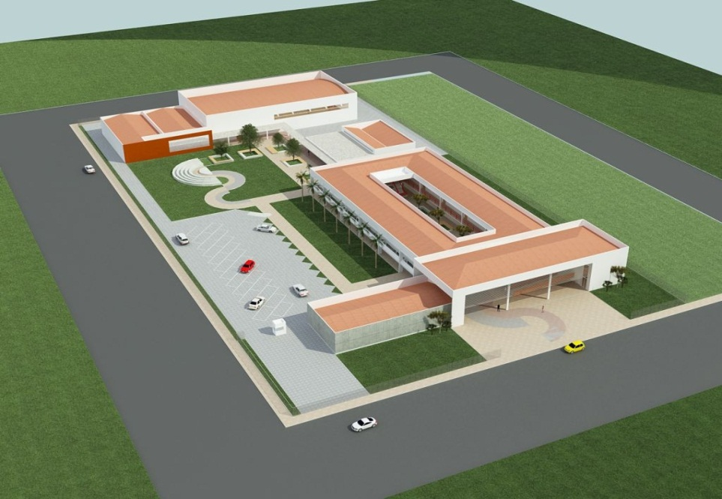
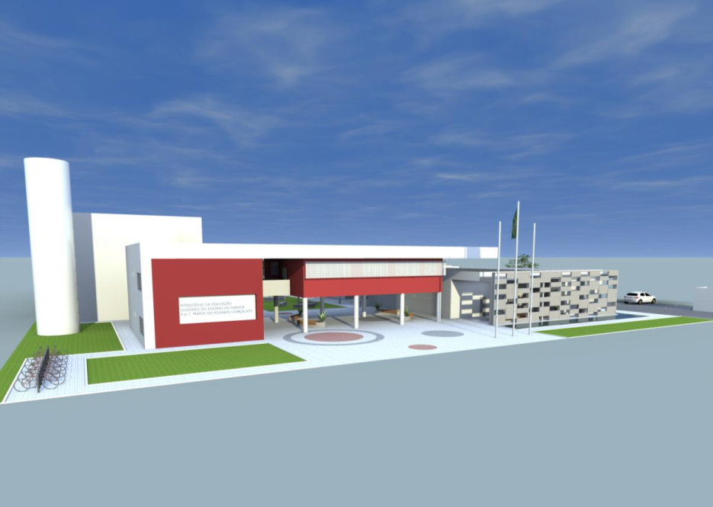
Brasil Profissionalizado
Escola padrão 1 – 12 salas / 1200 alunos
Escola Padrão 2 – 06 salas / 600 alunos

Slide 25
Brasil Profissionalizado - Obras
Total de Obras Conveniadas: 744

Slide 26
Brasil Profissionalizado – Laboratórios Padrão
Municípios atendidos 701
Escolas atendidas 899

Slide 27
EPT – PRONATEC E UNIVERSIDADES
AÇÕES DIRETAS
BOLSA FORMAÇÃO
REDE E-TEC BRASIL
BRASIL PROFISSIONALIZADO
AÇÕES INDIRETAS
PESQUISAS, AVALIAÇÃO (SOCIAIS, TECNOLÓGICOS,ECONÔMICOS: QUALIDADE DO EMPREGO, DESENVILVIMENTO LOCAL)
POLÍTICAS REGIONAIS-ESTADUAIS DE EDUCAÇÃO

Slide 28
Carlos Artur de Carvalho Arêas
carlos.areas@mec.gov.br

